Slide 1

សូមស្វាគមន៍​មក​​ ក្រសួងអាជីពកម្ម
11/9/2018

Slide 2

“មានជាឱកាសដ៏ល្អមួយ នៅក្នុងចំណោមភាពលំបាកនីមួយ​ ៗ​​ ”
Albert Einstein

Slide 3
របៀបវារៈ
ការប្រើមជ្ឈមណ្ឌលអាជីពកម្ម ដើម្បីរៀបចំសម្រាប់ការរកការងារ
ដំណាក់ការចំពោះការរការងារមួយទៀត
តើអ្នករៀបចំខ្លួនសម្រាប់ពិភពអាជីពកម្មបច្ចុប្បន្ននេះដូចម្តេច
ការតាមដានសកម្មភាពការស្វែងរកការងាររបស់អ្នក
សេវាឯកទេស
ធនធាននៃសហគមន៍
គោលការណ៍ណែនាំនិងគោលនយោបាយមជ្ឈមណ្ឌលអាជីពកម្ម
3

Slide 4
បព្វហេតុមកទីនេះ ថ្ងៃនេះ
ការការស្វែងរកការងារគឺជាការបញ្ចេញពលកម្មពេញម៉ោង។ មជ្ឈមណ្ឌលអាជីពសាលា ​ គឺជាឱកាសរបស់អ្នក ដើម្បីនឹងរៀនអំពីសេវា ព្រឹត្តិការណ៍ និងកម្មវិធីនានាគ្រប់ប្រភេទ ដែល​មានជូននៅឯមជ្ឈមណ្ឌល MassHire Career Centers ទាំងអស់ និងអំពីរបៀបដែលសេវានានានៅឯមជ្ឈមណ្ឌលអាចជួយអ្នក៖
បំពេញការវាយប្រមាណចំពោះតម្រូវការប្រចាំខ្លួន
ស្វែងរកនិងយល់អំពីពិភពអាជីពកម្ម (ព័ត៌មានអំពីអាជីពកម្ម)
អភិវឌ្ឈន៍គម្រោងសកម្មភាពអាជីពកម្ម
ស្វែងរកជម្រើសនានា ដើម្បីនឹងបង្កើនការប៉ិនប្រសប់ និង/ឬការផ្លាស់ប្តូររបស់អ្នក
ដើម្បីជួយអ្នកមានសិទ្ធិចំពោះកិច្ចតម្រូវនានានៃការធានារ៉ាប់រងគ្មានការងារ (UI)
4

Slide 5
ភាពសម្ងាត់ដ៏ល្អបំផុត ដែលបានលាក់ទុកដោយរដ្ឋ
មានសិទ្ធិចំពោះប្រដាប់ប្រដារ ធនធាន និងសេវានានាដ៏មានតម្លៃខ្ពស់ នៅ ​ ឯមជ្ឈមណ្ឌល MassHire Career Centers ចំនួន​ 32 ទីកន្លែង
មានអ្នកការស្វែងរកការងារប្រមាណ 100 ពាន់នាក់ដែលទៅមជ្ឈមណ្ឌល MassHire Career Centers រកបានការងារ ¹
មានឱកាសរកការងារជាង 92 ពាន់ មានជូននៅក្នុងកម្មវិធី Job Quest
ប្រព័ន្ធគាំទ្រនៃក្រុមវិជ្ជាជីវៈដែលមានតំរិះ និងបទពិសោធន៍យ៉ាងបរិបូរណ៌
ទំនាក់ទំនងជាមួយនយោជក និងពហុឱកាសបណ្តាញឯទៀត
¹ ធនធាន : www.Mass.gov/MassWorkforce
5

Slide 6
ធនធាននានានៃមជ្ឈមណ្ឌលអាជីពកម្ម
ធនធានបរិក្ខា | ធនធានជួយឧបត្ថម្ភដោយបុគ្គលិក
កាំព្យូទ័រផ្ទាល់ខ្លួន | ព័ត៌មានស្វែងរកអាជីព និងការងារ
ការប្រើអ៊ិនធឺណែត | ព័ត៌មានពិភពអាជីពកម្ម (Labor Market Information, LMI)
ម៉ាស៊ីនទូរសារ | អាជីពសាលា
ទូរស័ព្ទ | ការដាក់ផ្ទឹមនឹងការងារ
ម៉ាស៊ីនថតចម្លង | ការជ្រើសយកកម្មករ ដោយនយោជកត្រង់ទីកន្លែង
បញ្ជីឈ្មោះការងារ
សូមសំគាល់ទុកថា ថ្វីបើសេវានានានៃមជ្ឈមណ្ឌលអាជីពកម្មមិនយកប្រាក់ក្តី សេវាមជ្ឈមណ្ឌលអាជីពកម្មខ្លះ តម្រូវនូវការបងប្រាក់ និង/ឬ កិច្ចតម្រូវនូវលក្ខណសម្បត្តិ។
6

Slide 7

របៀបដែលមជ្ឈមណ្ឌលអាជីពកម្ម អាចជួយអ្នក​ ក្នុងការការស្វែងរកការងាររបស់អ្នក
• ការវាយប្រមាណទៅលើតម្រូវការ ​​​ ផ្ទាល់ខ្លួន​
• ចំណាប់អារម្មណ៍
• តំរិះ ការប៉ិនប្រសប់ និងសមត្ថភាព
• គោលតម្លៃ ឬអាទិភាព
ការវាយប្រមាណ
Where you are today
ព័ត៌មានទី អាជីពកម្ម (LMI)
អ្នកនៅត្រង់នេះ
រេស៊ូមេ និង លិខិត្រចងក្រង
ការស្វែងរកការងារ
ការងារ
ការដាក់ពាក្យសុំការងារ
ការសម្ភាសន៍
7
Notes:
7

Slide 8
របៀបដែលមជ្ឈមណ្ឌលអាជីពកម្ម អាចជួយអ្នក​ ក្នុងការការស្វែងរកការងាររបស់អ្នក
ការវាយប្រមាណ
Where you are today
ព័ត៌មានទី អាជីពកម្ម (LMI)
• និយមកម្មនៃឧស្សាហកម្ម​/ អាជីពកម្ម
• ការផ្លាស់ប្តូរដំរិះ ការប៉ិនប្រសប់ ​ សមត្ថភាព
• ការមានការភាព
• និយមកម្មនៃប្រាក់ឈ្នួល
អ្នកនៅត្រង់នេះ
រេស៊ូមេ និង លិខិត្រចងក្រង
ការស្វែងរកការងារ
ការងារ
ការដាក់ពាក្យសុំការងារ
ការការសម្ភាសន៍
7
Notes:
8

Slide 9
របៀបដែលមជ្ឈមណ្ឌលអាជីពកម្ម អាចជួយអ្នក​ ក្នុងការការស្វែងរកការងាររបស់អ្នក
ការវាយប្រមាណ
Where you are today
ព័ត៌មានទី អាជីពកម្ម (LMI)
• អាជីពសាលា និងមួយទល់នឹងមួយ
• លិខិតចងក្រង
• បុគ្គលិកអាចជួយបង្ហាញដល់អ្នកនូវ ​​​ របៀបប្រើ LMI ដើម្បីផ្តោតទៅលើ រេស៊ូមេរបស់អ្នក
អ្នកនៅត្រង់នេះ
រេស៊ូមេ និង លិខិត្រចងក្រង
ការស្វែងរកការងារ
ការងារ
ការដាក់ពាក្យសុំការងារ
ការសម្ភាសន៍
7
Notes:
9

Slide 10
របៀបដែលមជ្ឈមណ្ឌលអាជីពកម្ម អាចជួយអ្នក​ ក្នុងការការស្វែងរកការងាររបស់អ្នក
​
• បុគ្គលិកមជ្ឈមណ្ឌល អាចជួយតម្រង់អ្នកទៅ ការស្វែងរកការងាររបស់អ្នក
• ជួយស្វែងរកការងារ ដែលស៊ីគ្នានឹងការប៉ិន ប្រសប់ដោយសំអាងទៅការស្វែងរកនៃ LMI
• ជួយតម្រង់អ្នកទៅរកធនធានការស្វែងរក ការងារ
• បង្ហាញអត្តប្រយោជន៍នៃការតាមដាន ការស្វែងរកការងារ
ការវាយប្រមាណ
Where you are today
ព័ត៌មានទី អាជីពកម្ម (LMI)
អ្នកនៅត្រង់នេះ
រេស៊ូមេ និង លិខិត្រចងក្រង
ការស្វែងរកការងារ
ការងារ
ការដាក់ពាក្យសុំការងារ
ការសម្ភាសន៍
7
Notes:
10

Slide 11
របៀបដែលមជ្ឈមណ្ឌលអាជីពកម្ម អាចជួយអ្នក​ ក្នុងការការស្វែងរកការងាររបស់អ្នក
​
• អាចជួយជាមួយការដាក់ទម្រង់បែបបទ ការងារ​អនឡាញ (ផ្ទាល់ខ្លួន ឬអាជីពសាលា)
• បង្ហាញប្រាប់នូវការប្រើរេស៊ូមេ ដើម្បីជួយ បំពេញទម្រង់បែបបទសុំការងារ។
• ពាក្យណែនាំ និងតម្រុយ និង/ឬអាជីពសាលា
ការវាយប្រមាណ
Where you are today
ព័ត៌មានទី អាជីពកម្ម (LMI)
អ្នកនៅត្រង់នេះ
រេស៊ូមេ និង លិខិត្រចងក្រង
ការស្វែងរកការងារ
ការងារ
ការដាក់ពាក្យសុំការងារ
ការសម្ភាសន៍
7
Notes:
11

Slide 12
របៀបដែលមជ្ឈមណ្ឌលអាជីពកម្ម អាចជួយអ្នក​ ក្នុងការការស្វែងរកការងាររបស់អ្នក
ការវាយប្រមាណ
• មជ្ឈមណ្ឌលអាជីពកម្មផ្តល់ជំនួយជាមួយ៖
- ការរៀបចំការសម្ភាសន៍ (អាជីពសាលា)
- ស្វែងរកធនធានសម្រាប់ការរៀបចំការសម្ភាសន៍
- របៀបប្រើ LMI ដើម្បីរៀបចំសម្រាប់ការសម្ភាសន៍
Where you are today
ព័ត៌មានទី អាជីពកម្ម (LMI)
អ្នកនៅត្រង់នេះ
រេស៊ូមេ និង លិខិត្រចងក្រង
ការស្វែងរកការងារ
ការងារ
ការដាក់ពាក្យសុំការងារ
ការសម្ភាសន៍
7
Notes:
12

Slide 13
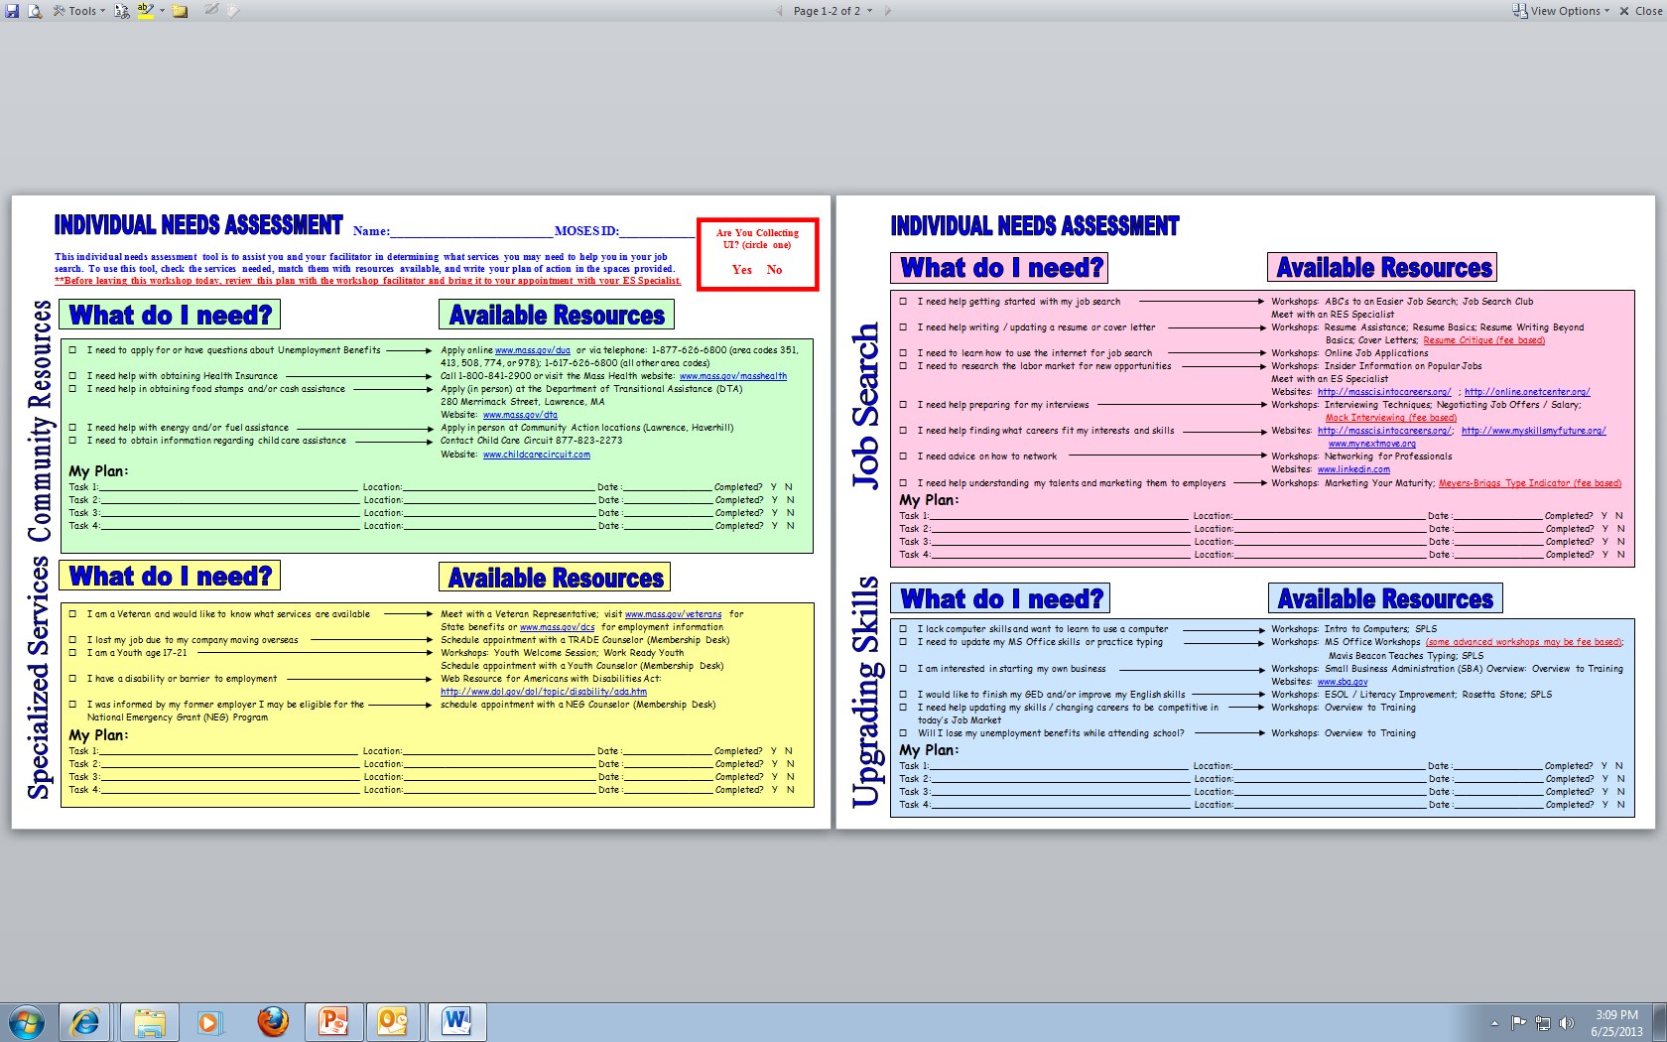
ការវាយប្រមាណតម្រូវការផ្ទាល់ខ្លួន
បំពេញការវាយប្រមាណតម្រូវការផ្ទាល់ខ្លួន
ការរំលឹកចម្លង៖ បញ្ចូល INA ឆ្នៃប្រឌិតទាន់សម័យ សម្រាប់មជ្ឈមណ្ឌលអាជីពកម្ម
ខាងមុខ
ខាងក្រោយ
13

Slide 14
តើព័ត៌មានពិភពអាជីពកម្ម គឺជាអ្វី?
ស្វែងយល់នូវចន្លោះនានាខាងការប៉ិនប្រសប់ និងព័ត៌មានប្រាក់ឈ្នួល
ស្វែងរកនយោជក ដែលកំពុងតែ
រកនិយោជិតដើម្បីបំពេញតម្រូវការងារ
ដឹងថាការងារណាកំពុងតែ
លូតលាស់ ឬធ្លាក់ចុះ
ការស្វែងរកការងារ
ធ្វើការសម្រេចចិត្ត ដោយវាងវៃ
រកបានការងារត្រូវ
14

Slide 15
មុខតំណែងរបស់ LMI
អ្នកនៅត្រង់នេះ
ការផ្តល់ការងារឲ្យ
លំដាប់ដំណែងនៃតម្រូវការ
ការសម្ភាសន៍
ការស្វែងរកការងារ
រេស៊ូមេ និងអាជីពសាលា
ព័ត៌មានពិភពអាជីពកម្ម
ការគ្មានការងារ
15

Slide 16

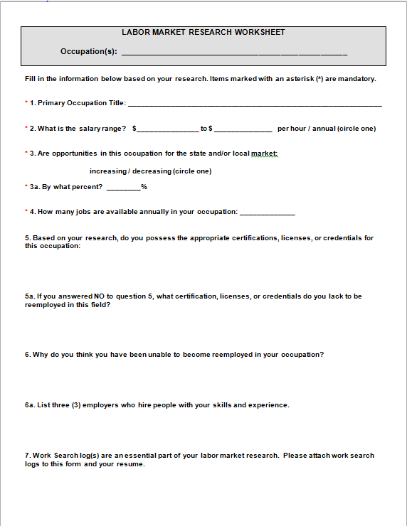
ទម្រង់ការងារនៃការស្រាវជ្រាវពិភពអាជីពកម្ម
ខាងមុខ ខាងក្រោយ

Slide 17
អត្តប្រយោជន៍នៃការតាមដានការស្វែងរកការងារអ្នក
រៀបចំការស្វែងរកការងាររបស់អ្នក
តាមដានក្រុមហ៊ុននិងមុខងារ
ពង្រីកនូវការប្រើប្រាស់ធនធាននៃការស្វែងរកការងារ
និយមកម្មនៃផ្នែកសំខាន់ៗ នៅក្នុងការស្វែងរកការងាររបស់អ្នក ដើម្បីនឹងស្វែងយល់អាជីពកម្ម ឬឧស្សាហកម្មថ្មី
ប្រៀបធៀបប្រាក់ឈ្នួលទន្ទឹងចង់បានរបស់អ្នក ទៅនឹងអ្វីដែល នយោជកពិតជាបង់ឲ្យ
បម្រុងចិត្តសម្រាប់ការតាមដានយ៉ាងទៀងទាត់
17

Slide 18
ទម្រង់ឡុកសកម្មភាពនៃការស្វែងរកការងារ
18

Slide 19
មជ្ឈមណ្ឌលអាជីពសាលា
មជ្ឈមណ្ឌលអាជីពកម្មផ្តល់នូវជំនួយ និងអាជីពសាលាផ្ទាល់ខ្លួន ដូចជាប៉ុន្តែពុំមានកំហិតចំពោះ៖
ការបង្ហាត់យ៉ាងសំខាន់ចាំបាច់ខាងកាំព្យូទ័រ និងអ៊ិនធឺណែត
រេស៊ូមេ
លិខិត្រចងក្រង
ការសម្ភាសន៍
ការស្វែងរកការងារ
ទិដ្ឋភាពទូទៅនៃការចាត់ចែងពាណិជ្ជកម្មតូច (ការផ្តើមពាណិជ្ជកម្មរបស់អ្នកផ្ទាល់)
19

Slide 20
Job Quest (ការស្វែងរកការងារ)
Job Quest (ការស្វែងរកការងារ) គឺជាធនាគារ ការងារអនឡាញ – ស្រដៀងគ្នានឹងគេហទំព័រ ការស្វែងរកការងារអនឡាញ
ជាផ្នែកនៃសិទ្ធិទទួលការគ្មានការងាររបស់អ្នក គឺធ្វើយ៉ាងណាចុះឈ្មោះ* នៅក្នុងគេហទំព័រ Job Quest៖
www.mass.gov/JobQuest
អត្តប្រយោជន៍៖ ដាក់បញ្ចូលរេស៊ូមេ ការផ្ទឹមសាមីខ្លួនទៅនឹងការងារ
*នេះគឺជាកិច្ចតម្រូវសម្រាប់អ្នកស្វែងរកការងារគ្រប់រូប ដែលត្រូវបានជ្រើសរើស សម្រាប់កម្មវិធីការវាយប្រមាណចំពោះសិទ្ធិការរកការងារម្តងទៀត
20

Slide 21
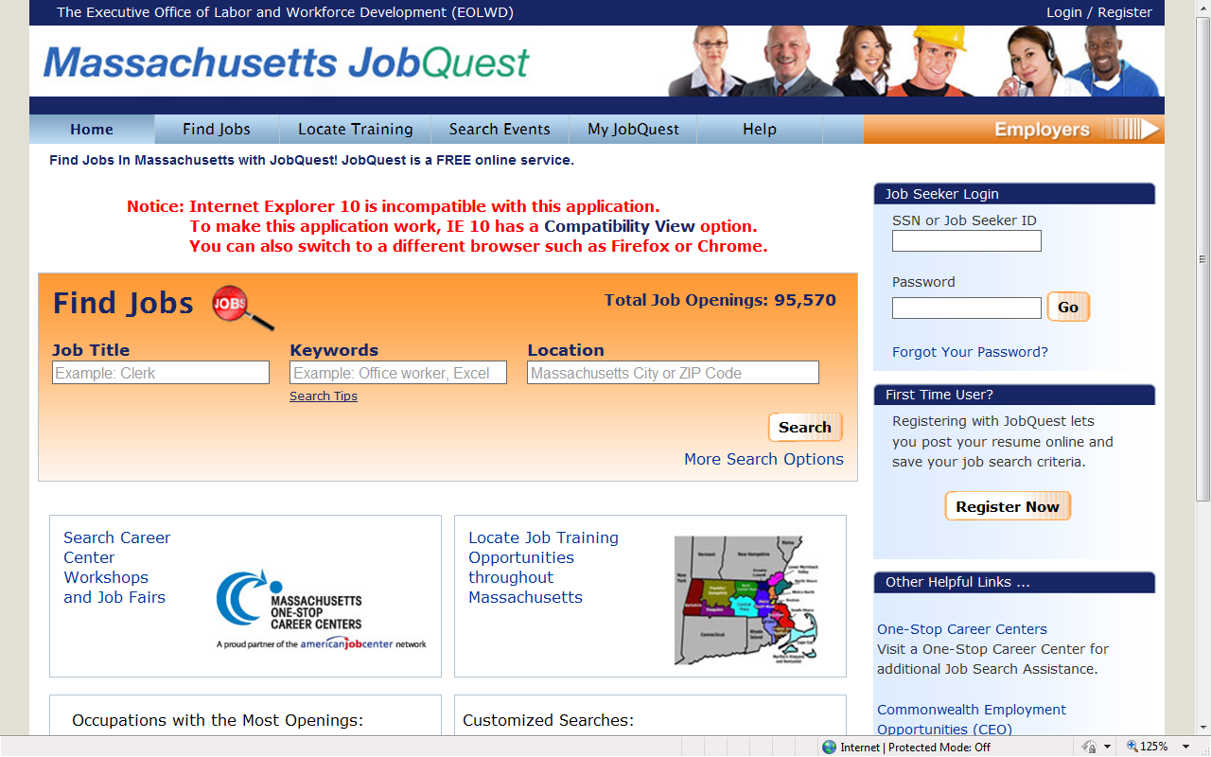
Job Quest: www.mass.gov/JobQuest
21

Slide 22
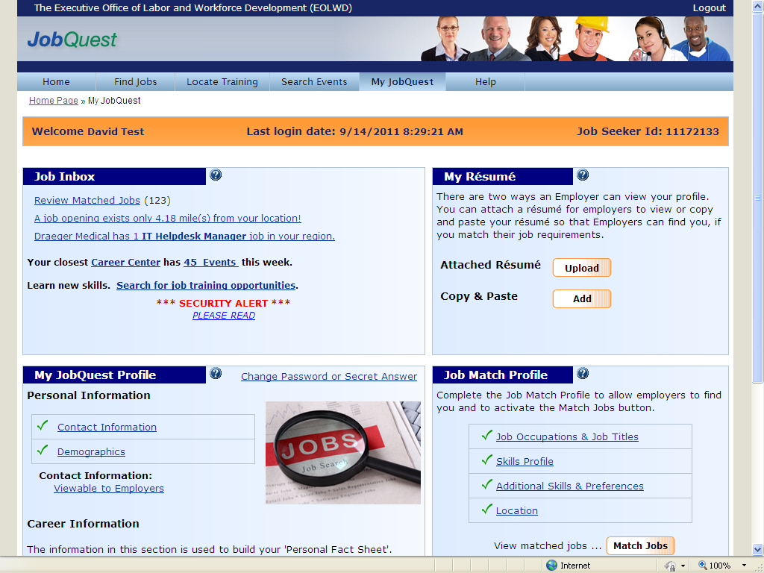
22

Slide 23
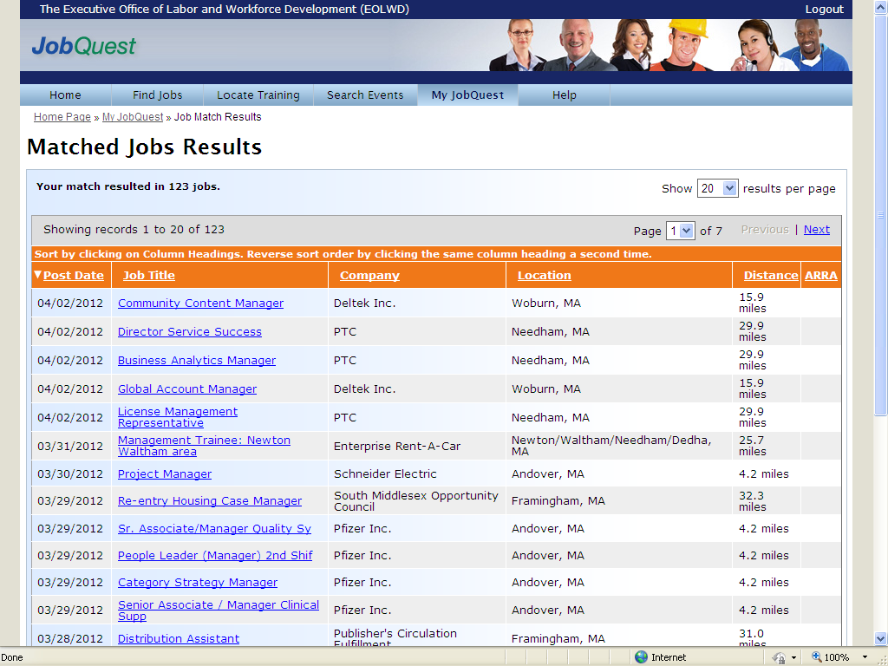
23

Slide 24
24

Slide 25
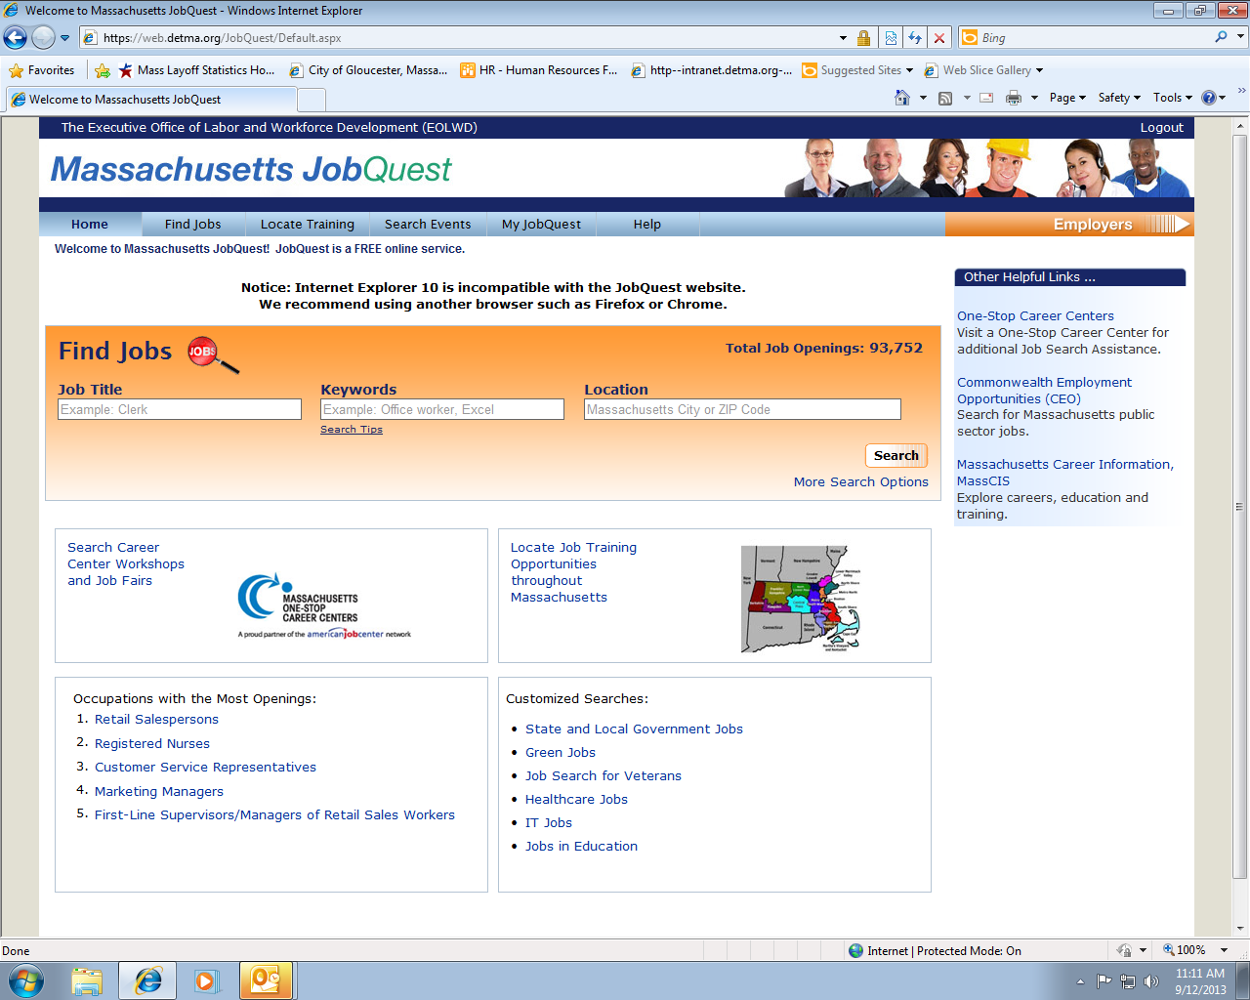
25

Slide 26
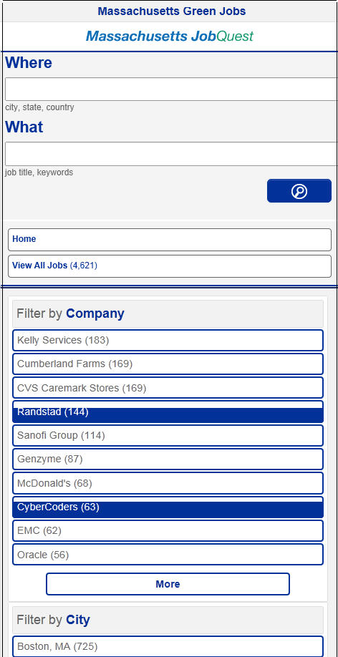
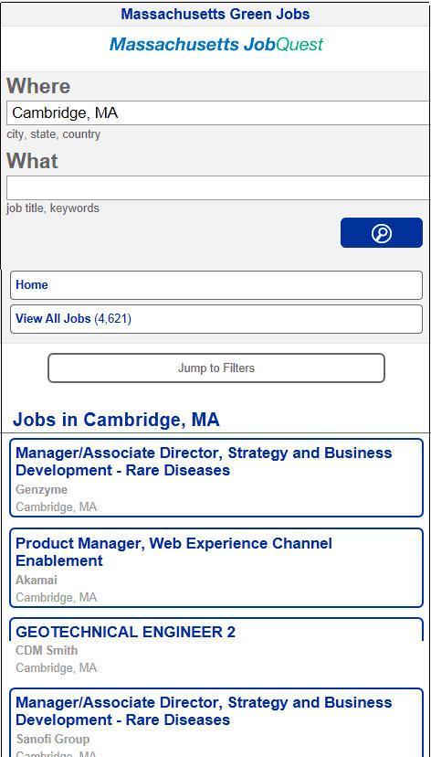

26

Slide 27

សេវានានាសម្រាប់ទាហានចាស់
អតិថិជនទាហានចាស់របស់ និងប្តីឬប្រពន្ធមានសិទ្ធគ្រប់រូបរបស់យើង មានសិទ្ធិដើម្បីនឹងទទួលអាទិភាពនៃសេវា ស្ទើរតែគ្រប់ទាំងកម្មវិធី និងសេវាទាំងអស់ ទូទាំងមជ្ឈមណ្ឌលអាជីពកម្មនានា។
អ្នកតំណាងនៃសេវាសម្រាប់ទាហានចាស់ នៅរង់ចាំជួយត្រង់ទីកន្លែង
ជំនួយផ្ទាល់ខ្លួនមានជូន
ការចូលដល់ចំពោះសេវានិងអត្តប្រយោជន៍នានាសម្រាប់ទាហានចាស់
យើងខ្ញុំមានចិត្តសោមស្សបំរើដល់អស់អ្នកដែលបានបម្រើប្រទេសជាតិយ៉ាងអង់អាច។
27

Slide 28
ការធានារ៉ាប់រងការគ្មានការងារ www.mass.gov/dua
មជ្ឈមណ្ឌល TeleClaims Center៖
1-617-626-6800 ឬ
1-877-626-6800 (ក្នុងលេខខូដតំបន់ 351, 413, 508, 774, 978)
សេវា UI អនឡាញ
កិច្ចតម្រូវនៃការស្វែងរកការងារ
កម្មវិធី Training Opportunity Program (ភាគទី 30)
Massachusetts Health Connector:
www.MAHealthConnector.org
TTY/TDD: 1-877-623-7773
1-877-MA ENROLL / 1-877-623-6765
28

Slide 29
កម្មវិធីពហុឱកាសបង្វឹកបង្វឺន (Training Opportunities Program, TOP)
Section 30
កិច្ចតម្រូវការស្វែងរកការងាររបស់អ្នក អាចនឹងត្រូវបាន​បដិសេធចោលខណៈ ពេលកំពុងចូលរួមក្នុងការបង្វឹកបង្វឺនស្រប​តាមការអនុម័ត​និងពេញម៉ោង ។
ទម្រង់ដាក់ពាក្យសុំនឹងត្រូវដាក់ចូលស្នើរសុំ ចំពោះ DUA ចំនឹងថ្ងៃទី 20th នៃសប្តាហ៍​បើកប្រាក់អត្ថប្រយោជន៍
ការបង្វឹកបង្វឺនត្រូវតែបានអនុញ្ញាតដោយ DUA
ការបង្វឹកបង្វឺនត្រូវតែដើម្បីពង្រីកជំនាញការ សម្រាប់តម្រូវការនៃការងារដែលត្រូវការឈ្នួល
DUA មិនបង់ប្រាក់សម្រាប់ការបង្វឹកបង្វឺនទេ
អ្នកអាចមានសិទ្ធិចំពោះអត្ថប្រយោជន៍គ្មានការងាររហូតដល់ 26 សប្តាហ៍បន្ថែមទៀត ខណៈពេលចូលរួមក្នុងការបង្វឹកបង្វឺនស្របតាមការអនុញ្ញាត
សម្រាប់ព័ត៌មានបន្ថែម ៖
សូមទៅមជ្ឈមណ្ឌលអជីពតាមមូលដ្ឋានរបស់លោកអ្នក ឬ
ទំនាក់អង្គភាព TOP (www.mass.gov/dua/top ឬ 617-626-5521)
29

Slide 30

ជំនួយសម្របសម្រួលជំនួញ (TAA), ការអនុញ្ញាតសម្របសម្រួលជំនួញម្តងទៀត (TRA)
ប្រសិនបើការងាររបស់អ្នក ត្រូវបានប្រែរប្រួលអវិជ្ជមាន ដោយ ​ ការប្រកួតប្រជែងបរទេស ឬផលិតកម្មក្រៅប្រទេស អ្នកអាចមាន សិទ្ធិអត្តប្រយោជន៍ មានរួមជា៖
ជំនួយប្រាក់សម្រាប់ការហ្វឹកហ្វឺនខាងការងារ
ការបង្កើនកំណត់ពេលអត្តប្រយោជន៍ ការគ្មានការងារ
ពេលកំណត់តឹងរឹង អនុវត្តសម្រាប់ការទទួលអត្តប្រយោជន៍ខ្លះ នៅក្រោមកម្មវិធី TAA ។ សម្រាប់ព័ត៌មានបន្ថែម និង/ឬ ដើម្បី ទទួលបានបញ្ជីឈ្មោះក្រុមមានវិញ្ញាបនប័ត្រពី TAA សួរបុគ្គលិក នៃមជ្ឈមណ្ឌលអាជីពកម្ម មួយរំពេច អំពីអត្តប្រយោជន៍ទាំងនេះ។
30

Slide 31
ប្រាក់ឧបត្ថម្ភអាសន្នរដ្ឋសម្រាប់កម្មករផ្លាស់ការងារ - NDWG
ប្រាក់ឧបត្ថម្ភអាសន្នរដ្ឋសម្រាប់កម្មករផ្លាស់ទីកន្លែងការងារ (NDWG - ពីមុនមកមានឈ្មោះថា ប្រាក់ឧបត្ថម្ភអាសន្នរដ្ឋ) ជួយកម្មករដែលផ្លាស់ការងារ ដែលត្រូវបានប៉ះទង្គិច ដោយការបញ្ឈប់ធ្វើការបណ្តោះអាសន្ន យ៉ាងធំ បណ្តាលមកពីព្រឹត្តិការណ៍ខាងសេធកិច្ចដែលមិនបាន ប្រុងទុកជាមុន។
NDWGs ជួយកម្មករបាត់ការងារ ដោយផ្តល់ជាប្រាក់ជំនួយឧបត្ថម្ភ
បណ្តោះអាសន្ន សម្រាប់ការហ្វឹកហ្វឺននិងកម្មវិធីការងារនានា។
CCs អាចសរសេររាយជាឈ្មោះក្រុមហ៊ុន នៅក្នុងមូលដ្ឋានរៀងៗ ខ្លួន ដែលប្រើប្រាស់ NDWGs និង NEGs ដើម នៅទីនេះ។
31

Slide 32
សេវារកការងារម្តងទៀត និងវិវេចនាវាយតម្លៃ លក្ខណសម្បត្តិ - RESEA
តើអ្នកកំពុងទទួលប្រាក់មកពីការធានារ៉ាប់រងការគ្មានការងារឬទេ?
ជាផ្នែកនៃលក្ខណសម្បត្តិរបស់អ្នក ដើម្បីទទួលអត្ថប្រយោជន៍ អ្នកប្រហែលជាត្រូវ ​​​ បានជ្រើសឲ្យចូលរួមក្នុងសេវារកការងារម្តងទៀត និងវិវេចនាវាយតម្លៃលក្ខណ សម្បត្តិ
​​ ការប្រជុំសេវារកការងារម្តងទៀត វិវេចនាវាយតម្លៃលក្ខណសម្បត្តិគឺ ៖
​​ - គោលដៅ - ដើម្បីជួយអ្នកឲ្យបានជោគជ័យក្នុងការស្វែងរកការងាររបស់អ្នក
​ ​ -​ ការជួបម្នាក់ទុលនឹងម្នាក់ ជាមួយសមាជិកបុគ្គលិកមជ្ឈមណ្ឌលអាជីព
​ -​ វិវេចនាសកម្មភាពស្វែងរកការងារ ​ -​ ការអនុវត្តតាមគម្រោងសកម្មភាពអាជិព
​ -​ ត្រូវបានលើកទឹកចិត្ត ដោយជោគជ័យរបស់អ្នក
-​ រៀនអំពីវិធីសាស្ត្រយ៉ាងសំខាន់ ដើម្បីនឹងប្រឈម និងយកឈ្នះលើឧបសគ្គនៃការរកការងារ ម្តងទៀត
​​ - អាក់ខានចូលរួមក្នុងការប្រជុំនេះ និងអនុវត្តតាមកិច្ចតម្រូវនៃកម្មវិធីអាចបណ្តាលឲ្យមាននូវ
ការពន្យឺត ឬការបាត់បង់ប្រាក់អត្ថប្រយោជន៍ការគ្មានការងារ ។
32

Slide 33
ឥណទានពន្ធសម្រាប់ឱកាសធ្វើការ
កម្មវិធី WOTC ផ្តល់នូវឥណទានពន្ធចំពោះពហុពាណិជ្ជកម្មដ៏មានតម្លៃ ដែលជួលសមាជិកនានា នៃក្រុមណាមួយ
សូមមើលសៀវភៅក្បួនសម្រាប់សេចក្តីលំអិត ចំពោះក្រុមទាំងនេះ
ប្រសិនបើអ្នកជាសមាជិកម្នាក់នៃក្រុមទាំងនេះ អ្នកអាចប្រើ ឥណទានពន្ធ ទុកជាឧបករណ៍ខាងអាជីពកម្ម នៅក្នុងការស្វែងរកការងារ
សម្រាប់ព័ត៌មានបន្ថែម សូមទៅមជ្ឈមណ្ឌលអាជីពកម្មតាមមូលដ្ឋាន ឬទូរស័ព្ទលេខ (617) 626-5353 ។
33

Slide 34
របៀបដែលមជ្ឈមណ្ឌលអាជីពកម្ម អាចជួយអ្នកឲ្យ មានទំនាក់ទំនងជាមួយនឹងធនធានសហគមន៍
211 – 24 ម៉ោងមួយថ្ងៃ - 7 ថ្ងៃមួយសប្តាហ៍
ជំនួយខាងការចាក់សាំង
ជំនួយខាងការផ្លាស់ប្តូរ
Food Pantry (រោងស្បៀងអាហារ) www.projectbread.org
800-645-8333
SNAP (ប័ណ្ណហ្វ៊ូដស្តែមស៍) 866-950-FOOD (3663)
កម្មវិធីកម្មករខាងកសិកម្មតាមរដូវ
Office of Multilingual Services (ការិយាល័យពហុសេវាវប្បធម៌)​ http://www.mass.gov/lwd/eolwd/multilingual-information
34

Slide 35
Workforce Innovation and Opportunity Act (ក្រមឆ្នៃប្រឌិត និង ឱកាសកការងារ)
ក្រមឆ្នៃប្រឌិត និងឱកាសកមការងារ ទទួលប្រាក់ឧបត្ថម្ភពីសហព័ន្ធ (WIOA) កម្មវិធី Title 1 ITA គឺជាអ្នកស្វែងការងារផ្ទាល់ខ្លួន ដែលត្រូវការការហ្វឹក ហ្វឺនខាងការប៉ិនប្រសប់ ដើម្បីនឹងអាចចូលទៅក្នុងកម្លាំងការងារម្តង ទៀត។
តម្រូវការខាងការហ្វឹកហ្វឺន ត្រូវអាចរកបានតាមរយៈ ការស្វែងរក LMI
ការស្វែងរកការងារ និង/ឬ ដំណើរការនៃការសម្ភាសន៍។
មជ្ឈមណ្ឌលអាជីពកម្ម អាចជួយអ្នកឲ្យរកឃើញនូវពហុឱកាសនៃការ ​ ហ្វឹកហ្វឺន មានទំនាក់ទំនងជាមយមជ្ឈមណ្ឌលអាជីពកម្មឈ្មួញតូច តាច និងស្ថាប័នខាងការអប់រំ ជាមួយនឹងព័ត៌មានអំពីរបៀប អាចទទួល ប្រាក់ឧបត្ថម្ភ ដូចជាជំនួយប្រាក់កាស financial aid។
កិច្ចតម្រូវមានសិទ្ធទទួលអាចអនុវត្តបាន
35

Slide 36
អតិថិជនជាមួយអសមត្ថភាព
បរិក្ខាសម្របសម្រួលមានជូន និងព័ត៌មានអំពីធនធាន នៃបរិក្ខា សម្របសម្រួលបន្ថែមទៀត
ជំនួយផ្ទាល់ខ្លួន
ព័ត៌មានអំពី និងការបញ្ជូនទៅទីភ្នាក់ងារ និងកម្មវិធីពាក់ព័ន្ធ។
36

Slide 37
សេវាសម្រាប់យុវវ័យ
យុវវ័យ – រហូតដល់អាយុ 24 ឆ្នាំ
យុវបុគ្គលិកដែលយកចិត្តទុកដាក់
អាជីពសាលារៀបប្រុងប្រៀបសម្រាប់ការងារ
ការគាំទ្រពីក្រុមជនមានអាយុប្រហាក់ប្រហែលគ្នា
កម្មវិធីកម្រិតស្មើរគ្នានឹងសាលាមធ្យមសិក្សា (អាយុ 16-21)
ការងាររដូវក្តៅសម្រាប់កម្មវិធីយុវវ័យ (អាយុ 14-21)
37

Slide 38
គោលនយោបាយ/គោលការណ៍ណែនាំសម្រាប់ ការប្រើប្រាស់សេវាមជ្ឈមណ្ឌលអាជីពកម្ម
ការរៀបចំឲ្យគេមើលកូន ត្រូវបានអនុវត្តឡើយមុននឹងការទៅជួបរបស់អ្នក
គ្មានអាហារឬទឹកនៅក្នុងបន្ទប់ធនធាន ឬបន្ទប់កាំព្យូរទ័រឡើយ
កាំព្យូទ័រ ទូរស័ព្ទ និងទូរសារគឺសម្រាប់តែគោលបំណង ការស្រាវ​ជ្រាវអប់រំ/ ការងារប៉ុណ្ណោះ។
ត្រូវតែបិទ ឬបិទសម្លេងទូរស័ព្ទដៃ
ប្រសិនបើអ្នកមិនអាចអនុវត្តតាមការណាត់ជួប ឬចូលរួមក្នុង អាជីពកម្មតាមកំណត់ពេល សូមទូរស័ព្ទប្រាប់ទុកជាមុន ដើម្បីនឹងលប់ចេញ ឬដាក់កំណត់ពេលម្តងទៀត។
38

Slide 39

មតិប្រតិកម្មនៃអតិថិជន
មជ្ឈមណ្ឌលអាជីពក្មគឺនៅទីនេះ ដើម្បីបម្រើអ្នក!
យើងមានអំណរគុណចំពោះមតិប្រតិកម្មទាំងអស់របស់អ្នក ខណៈ ​ពេលមតិប្រតិកម្មនោះ នឹងជួយយើងបង្កើនសេវារបស់យើង។ ប៉ុន្តែ ប្រសិនបើអ្នកជឿថា អ្នកត្រូវបានបដិសេធនូវសេវា ឬត្រូវគេប្រព្រឹត្តិ តាមរបៀបដោយអយុត្តិធម៌ ឬមិនត្រឹមត្រូវ, លោកអ្នកមានសិទ្ធិដើម្បី នឹងដាក់ពាក្យបណ្តឹង។ សូមស៊ើបសួរសមាជិកបុគ្គលិក។
39

Slide 40
សេចក្តីសង្ខេប
មជ្ឈមណ្ឌលអាជីពកម្ម ដើម្បីជួយជាមួយ ការស្វែងរកការងារ
Where you are today
ព័ត៌មានពិភពអាជីពកម្ម (LMI)
ប្រដាប់ប្រដារ ធនធាន និងវិធី សាស្ត្រសម្រាប់ការស្វែងរកការងារ
តាមដានសកម្មភាព ការស្វែងរកការងាររបស់អ្នក
ធនធានឯកទេស និងសហគមន៍
គោលការណ៍ណែនាំនិងគោលនយោបាយមជ្ឈមណ្ឌល​អាជីពកម្ម
40

Slide 41
ដំណាក់ការបន្ទាប់
ជួបជាមួយសមាជិកបុគ្គលិកមជ្ឈមណ្ឌលអាជីពកម្ម ដើម្បីនឹងបំពេញគម្រោងសកម្មភាពអាជីពកម្ម (Career Action Plan, CAP) ដើម្បីរកដំណោះស្រាយ តម្រូវការចំពោះការស្វែងរកការងារ, ការបង្កើន ការប៉ិនប្រសប់ សេវាឯកទែស និងការប្រើប្រាស់ធនធនសហគមន៍
ចុះឈ្មោះសម្រាប់ JobQuest (កិច្ចតម្រូវសម្រាប់អ្នកចូលរួម RESEA)
ចាត់ចែងការស្វែងរកក្នុងពិភពអាជីពកម្ម
ចុះឈ្មោះក្នុងអាជីពសាលាត្រូវ
រក្សាទម្រង់ឡុកសកម្មភាពការស្វែងរកការងារប្រចាំសប្តាហ៌ ហើយយកទម្រង់ឡុកការស្វែងរកការងារទាំងអស់ ទៅឯការណាត់ជួប ទាំងអស់នៃមជ្ឈមណ្ឌលអាជីពកម្ម
ដាក់ការណាត់ជួបពេលក្រោយ នៅឯមជ្ឈមណ្ឌលអាជីពកម្ម
41

Slide 42

ជាផ្នែកនៃដៃគូយ៉ាងសកម្មរបស់យើង សូម….
សូមប្រាប់យើងឲ្យដឹង នៅពេលអ្នករកការងារបាន!
42

